Slide 1
3.3 二叉树的遍历

Slide 2
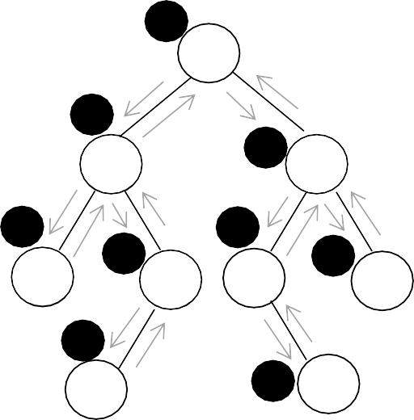
二叉树的遍历
（1）先序遍历
遍历过程为：
① 访问根结点；
② 先序遍历其左子树；
③ 先序遍历其右子树。
A（B D F E ）（C G H I）
先序遍历=> A B D F E C G H I
void PreOrderTraversal( BinTree BT )
{
if( BT ) {
printf(“%d”, BT->Data); PreOrderTraversal( BT->Left ); PreOrderTraversal( BT->Right );
1
A
2
B
6
C
3
7
F G
4
9
D
I
}
}
5
E
8
H

Slide 3
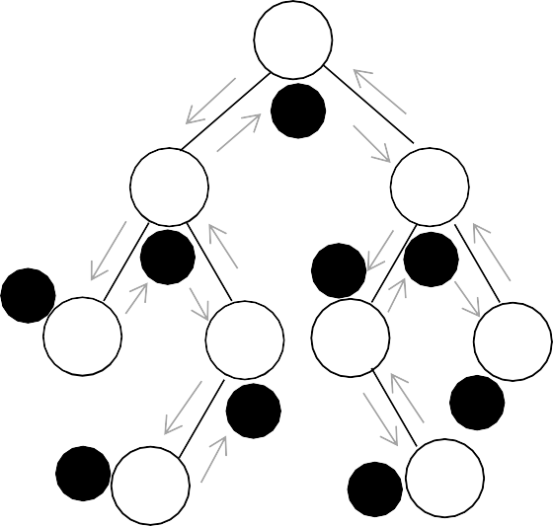
（D B E F） A （G H C I）
（2）中序遍历 遍历过程为：
① 中序遍历其左子树；
② 访问根结点；
③ 中序遍历其右子树。
中序遍历=> D B E F A G H C I
A
5
void InOrderTraversal( BinTree BT )
{
if( BT ) {
InOrderTraversal( BT->Left ); printf(“%d”, BT->Data); InOrderTraversal( BT->Right );
}
}
B
2
C
8
6
G
1
D
F
4
I
9
3
7
H
E

Slide 4
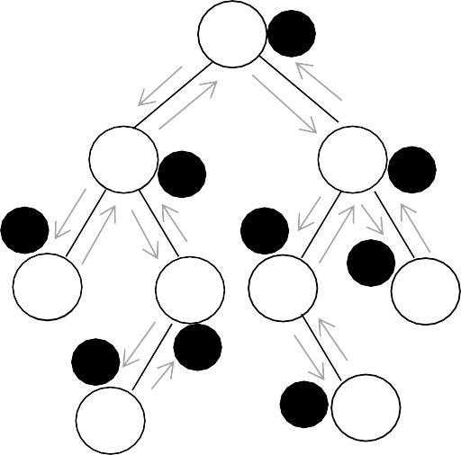
（3）后序遍历
遍历过程为：
① 后序遍历其左子树；
② 后序遍历其右子树；
③ 访问根结点。
（D E F B ）（ H G I C） A
后序遍历=> D E F B H G I C A
void PostOrderTraversal( BinTree BT )
{
if( BT ) {
PostOrderTraversal( BT->Left ); PostOrderTraversal( BT->Right); printf(“%d”, BT->Data);
}
}
A
9
B
4
C
8
1
6
G
7
D
F
3
I
2
E
5
H

Slide 5

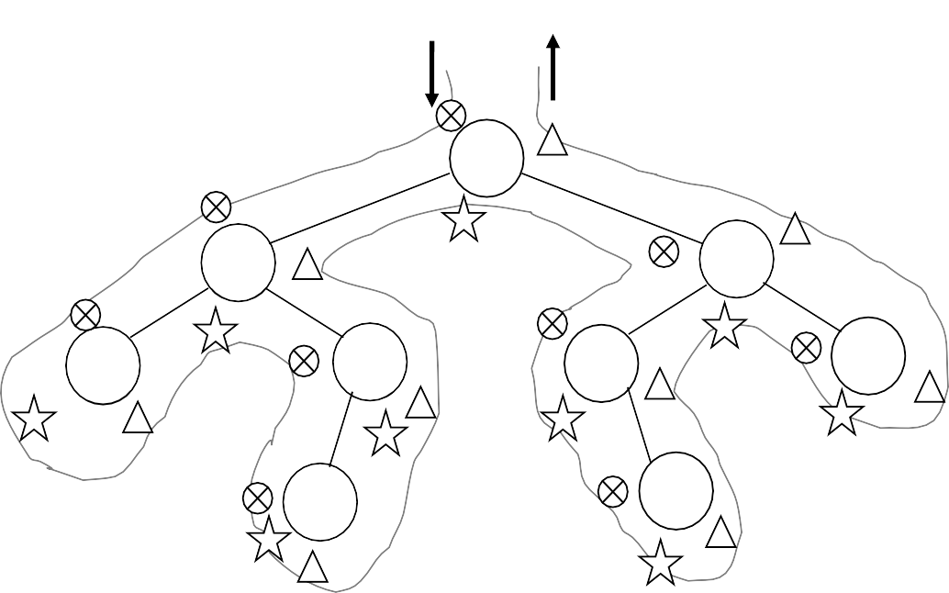
先序、中序和后序遍历过程：遍历过程中经过结点的路线一 样，只是访问各结点的时机不同。
图中在从入口到出口的曲线上用、 和三种符号分别标 记出了先序、中序和后序访问各结点的时刻
入口 出口
A
B
C
D
F
G
I
E
H

Slide 6

二叉树的非递归遍历
中序遍历非递归遍历算法
非递归算法实现的基本思路：使用堆栈
入口
出口
A
B
C
D
F
G
I
E
H

Slide 7
中序遍历非递归遍历算法
遇到一个结点，就把它压栈，并去遍历它的左子树；
当左子树遍历结束后，从栈顶弹出这个结点并访问它；
然后按其右指针再去中序遍历该结点的右子树。
void InOrderTraversal( BinTree BT )
{ BinTree T=BT;
Stack S = CreatStack( MaxSize ); /*创建并初始化堆栈S*/
while( T || !IsEmpty(S) ){
while(T){ /*一直向左并将沿途结点压入堆栈*/ Push(S,T);
T = T->Left;
}
if(!IsEmpty(S)){
T = Pop(S); /*结点弹出堆栈*/
printf(“%5d”, T->Data); /*（访问）打印结点*/ T = T->Right; /*转向右子树*/
}
}
}

Slide 8
先序遍历的非递归遍历算法？
void InOrderTraversal( BinTree BT )
{ BinTree T BT;
Stack S = CreatStack( MaxSize ); /*创建并初始化堆栈S*/
while( T || !IsEmpty(S) ){
while(T){ /*一直向左并将沿途结点压入堆栈*/ Push(S,T);
T = T->Left;
}
if(!IsEmpty(S)){
T = Pop(S); /*结点弹出堆栈*/
printf(“%5d”, T->Data); /*（访问）打印结点*/ T = T->Right; /*转向右子树*/
}
}
}
后序遍历非递归遍历算法？

Slide 9
层序遍历
二叉树遍历的核心问题：二维结构的线性化
从结点访问其左、右儿子结点
访问左儿子后，右儿子结点怎么办？
需要一个存储结构保存暂时不访问的结点
存储结构：堆栈、队列

Slide 10




层序遍历
队列实现：遍历从根结点开始，首先将根结点入队，然后开始执 行循环：结点出队、访问该结点、其左右儿子入队
E
1
A
A
B
C
D
F
G
I
H
2
B
3
C
层序遍历 =>
A
B
C
D
F
G
I
E
H
D
F
6 _{G}
I
4
5
7
8
E
9
H

Slide 11
层序基本过程：先根结点入队，然后：
① 从队列中取出一个元素；
② 访问该元素所指结点；
③ 若该元素所指结点的左、右孩子结点非空，
则将其左、右孩子的指针顺序入队。
void LevelOrderTraversal ( BinTree BT )
{ Queue Q; BinTree T;
if ( !BT ) return; /* 若是空树则直接返回 */
Q = CreatQueue( MaxSize ); /*创建并初始化队列Q*/
AddQ( Q, BT );
while ( !IsEmptyQ( Q ) ) { T = DeleteQ( Q );
printf(“%d\n”, T->Data); /*访问取出队列的结点*/
if ( T->Left ) AddQ( Q, T->Left );
if ( T->Right ) AddQ( Q, T->Right );
}
}
Notes:
Queue CreateQueue( int MaxSize )
{
Queue Q = (Queue)malloc(sizeof(struct QNode));
Q->Data = (ElementType *)malloc(MaxSize * sizeof(ElementType));
Q->Front = Q->Rear = 0;
return Q;
}

Slide 12
【例】遍历二叉树的应用：输出二叉树中的叶子结点。
在二叉树的遍历算法中增加检测结点的“左右子树是否都为空”。
void PreOrderPrintLeaves( BinTree BT )
{
if( BT ) {
if ( !BT-Left && !BT->Right )
printf(“%d”, BT->Data ); PreOrderPrintLeaves ( BT->Left ); PreOrderPrintLeaves ( BT->Right );
}
}

Slide 13
【例】求二叉树的高度。
Height=max(H_{L}, H_{R})+1
左 子 树
右 子 树
H_{L}
H_{R}
int PostOrderGetHeight( BinTree BT )
{ int HL, HR, MaxH;
if( BT ) {
HL = PostOrderGetHeight(BT->Left);
/*求左子树的深度*/
HR = PostOrderGetHeight(BT->Right); /*求右子树的深度*/ MaxH = （HL > HR）? HL : HR; /*取左右子树较大的深度*/ return ( MaxH + 1 ); /*返回树的深度*/
}
else return 0; /* 空树深度为0 */
}

Slide 14

【例】 二元运算表达式树及其遍历
+
+
*
+
g
a
*
*
f
b
c
中缀表达式会受到运 算符优先级的影响
d
e
三种遍历可以得到三种不同的访问结果：
先序遍历得到前缀表达式：+ + a * b c * + * d e f g
中序遍历得到中缀表达式：a + b * c + d * e + f * g
后序遍历得到后缀表达式：a b c * + d e * f + g * +

Slide 15



【例】 由两种遍历序列确定二叉树
已知三种遍历里面的任意两种遍历序列，能否唯一确定一棵二叉树呢？
答案：必须要有中序遍历
没有中序的困扰：
先序遍历序列：A B
后序遍历序列：B A
A
A
B
B

Slide 16




先序和中序遍历序列来确定一棵二叉树
〖分析〗
根据先序遍历序列第一个结点确定根结点；
根据根结点在中序遍历序列中分割出左右两个子序列
对左子树和右子树分别递归使用相同的方法继续分解。
先序序列 中序序列
根 结 点
左 子 树
右 子 树
左 根
子 结
树 点
右 子 树

Slide 17
a b c d e c b e d a
〖例〗
先序序列： 中序序列：
f g h i j h g i j f
类似地，后序和中序遍历序列也可以确定一棵二叉树。

Slide 18
线索二叉树
A
先序序列:
A B C D E F G H K
B
E
中序序列:
B D C A H G K F E
C
F
后序序列:
D C B H K G F E A
D
G
H
K
如何保存在遍历过程中的前驱和后继的信息呢？
线索化：在遍历过程中，使二叉链表中结点的空链域存放其前驱或者后继信息的过程称为线索化

Slide 19
线索二叉树
指向该线性序列中的“前驱”和 “后继” 的指针，称作“线索”
A B C D E F G H K
^ B
E ^
包含 “线索” 的存储结构，称作 “线索链表”
C ^
与其相应的二叉树，称作 “线索二叉树”
先序线索二叉树
中序线索二叉树
后序线索二叉树
层次线索二叉树
^ D ^

Slide 20
线索二叉树
中序线索二叉树： D B E G A F H C
A
NULL
B
C
NULL
D
E
F
G
H

Slide 21
线索二叉树
线索链表的类型描述：
LTag | Left | data | right | RTag
enum flag{ Link, Thread }
// Link==0:指针，Thread==1:线索
typedef struct TreeNode *BinTree;
struct TreeNode{
ElementType data;
BinTree Left, right; // 左右指针
flag LTag, RTag; // 左右标志
};

Slide 22
线索二叉树
中序线索链表建立的方法：先建立二叉链表，
然后在遍历过程中修改空指针
0 A 0
0 B 0
⋀
0 C 0
⋀
⋀
⋀
⋀ 0 D 0
0 E 0
0 F 0
⋀
0 G 0
⋀
⋀
二叉链表结构

Slide 23
1. 一棵非空二叉树的先序遍历和后序遍历序列正好相反，则二叉树一定满足（）。
A. 所有的结点均无左孩子 B. 所有的结点均无右孩子
C. 只有一个叶子节点 D. 是任意一颗二叉树
2. 若X是二叉中序线索树中一个有左孩子的结点，且X不为根，则X的前驱为（）。
A. X的双亲 B. X的右子树中最左的结点
C. X的左子树中最右的结点 D. X的左子树中最右叶子结点
3. 若一棵二叉树的前序遍历和后序遍历序列分别为1，2，3，4和4，3，2，1，则二叉树中的中序遍历序列不会是（）
A. 1，2，3，4 B. 2，3，4，1 C. 3，2，4，1 D. 4，3，2，1
4.若一棵二叉树的前序遍历为a, e, b, d, c,后序遍历是b, c, d, e, a,则根结点的孩子结点（）
A. 只有e B. 有e, b C. 有e, c D. 无法确定
5.某二叉树的中序序列为ABCDEFG，后序序列为BDCAFGE，则该二叉树根结点的左子树中结点数目为 ( )。
A. 3 B. 2 C. 4 D. 5

Slide 24
6. 下述结论中正确的是( )。
① 只有一个结点的二叉树的度为0；② 任意二叉树的度均为2；
③ 二叉树的左右子树可任意交换；
④ 深度为k的完全二叉树的结点个数小于或等于深度相同的满二叉树。
A.① ② ③ B.② ③ ④ C.② ④ D.① ④
7. 设一棵二叉树的先序序列：ABDFCEGH，中序序列：BFDAGEHC
（1）画出这颗二叉树
（2）画出这棵二叉树的线索树
（3）将这棵树转化为对应的森林

